Slide 1
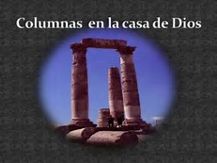
COLUMNAS EN LA CASA DE DIOS
1 Timoteo 3:15

Slide 2
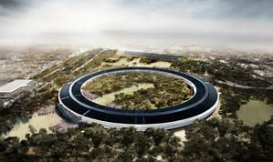
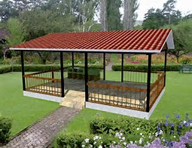
Introducción
Toda construcción necesita ser sostenida por columnas. Según los expertos en construcción, las columnas son parte fundamental de una estructura, que transmite la estabilidad de los cimientos.
Estas columnas resisten todo tipo de peso Diferentes tipos: Circulares, Cuadradas, Rectangulares y de diferentes materiales. Madera, Hierro, Aluminio, Hormigón, etc.
La Iglesia es columna y baluarte de la verdad.
Tenemos que tener una iglesia fuerte para transmitir el mensaje de salvación al mundo.

Slide 3
¿De que calibre debe ser una columna?
Una columna debe ser lo suficientemente resistente como para soportar cualquier peso y los embates de la naturaleza, como son el viento, el calor, un sismo o una avalancha.
En asuntos de fe, una columna es aquel que esta dispuesto a soportar cualquier dificultad por causa de su fe. Una prueba lo fortalece para enfrentar la siguiente, y nunca se desanima.

Slide 4
1 Timoteo 3:15
  “Para que si tardo, sepas cómo debes conducirte en la casa de Dios, que es la iglesia del Dios viviente, columna y baluarte de la verdad”.
Usted, debe ser parte del sostén de la iglesia como columna. Dios lo quiere usar como columnas.
Particularmente acerca de la elevada conducta moral requerida de todos los miembros que la componen, principalmente del dirigente, que debe ser ejemplo de ella.
2 Cron.12.1.
  “Cuando Roboam había consolidado el reino, dejó la ley de Jehová, y todo Israel con él”

Slide 5
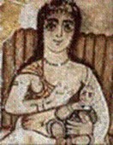
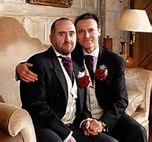
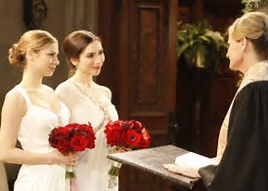
Se declara que el pueblo siguiendo el ejemplo de Roboam, estableció lugares altos, estatuas e imágenes “de Asera”.
Y que se fomentaban otras abominaciones, tales como las prácticas degradantes de los sodomitas.

Slide 6
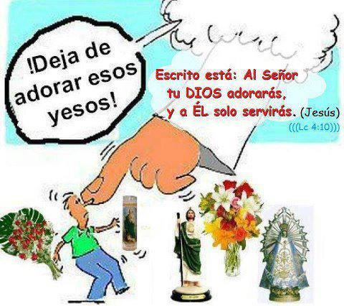
Dios dice: “No tendrás dioses ajenos delante de mí”
Está escrito: “No te harás imagen, ni ninguna semejanza de lo que esté arriba en el cielo, ni abajo en la tierra, ni en las aguas debajo de la tierra”

Slide 7
La Biblia registra que hubo hombres que ganaron la comparación de columnas, leamos
Gálatas 2:9.
  “y reconociendo la gracia que me había sido dada, Jacobo, Cefas y Juan, que eran considerados como columnas, nos dieron a mí y a Bernabé la diestra en señal de compañerismo, para que nosotros fuésemos a los gentiles, y ellos a la circuncisión”
“Jacobo, Cefas y Juan, que eran considerados como columnas”. Es decir, dirigentes de la iglesia. Si Jacobo, que no era de los doce, era tenido en tan alta estima que se lo consideraba como “columna” de la iglesia junto con Pedro y Juan, ¿por qué no habría de serlo también Pablo?
Por tanto, Estos son hermanos que han sostenido la Iglesia en tiempos difíciles

Slide 8
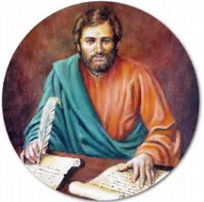
Analicemos lo que hicieron estas cinco “columnas”, Jacobo, Cefas, Juan, Pablo y Bernabé.
1. JACOBO: Columna de Dios para resolver problemas:
Hechos 15:13-31
13 Y cuando ellos callaron, Jacobo respondió diciendo: Varones hermanos, oídme. 14 Simón ha contado cómo Dios visitó por primera vez a los gentiles, para tomar de ellos pueblo para su nombre. 15 Y con esto concuerdan las palabras de los profetas, como está escrito: 16 Después de esto volveré Y reedificaré el tabernáculo de David, que está caído; Y repararé sus ruinas, Y lo volveré a levantar, 17 Para que el resto de los hombres busque al Señor, Y todos los gentiles, sobre los cuales es invocado mi nombre,18 Dice el Señor, que hace conocer todo esto desde tiempos antiguos.

Slide 9
  19 Por lo cual yo juzgo que no se inquiete a los gentiles que se convierten a Dios, 20 sino que se les escriba que se aparten de las contaminaciones de los ídolos, de fornicación, de ahogado y de sangre. 21 Porque Moisés desde tiempos antiguos tiene en cada ciudad quien lo predique en las sinagogas, donde es leído cada sábado.
  22 Entonces pareció bien a los apóstoles y a los ancianos, con toda la iglesia, elegir de entre ellos varones y enviarlos a Antioquía con Pablo y Bernabé: a Judas que tenía por sobrenombre Barsabás, y a Silas, varones principales entre los hermanos; 23 y escribir por conducto de ellos: Los apóstoles y los ancianos y los hermanos, a los hermanos de entre los gentiles que están en Antioquía, en Siria y en Cilicia, salud. 24 Por cuanto hemos oído que algunos que han salido de nosotros, a los cuales no dimos orden, os han inquietado con palabras, perturbando vuestras almas, mandando circuncidaros y guardar la ley,

Slide 10
  25 nos ha parecido bien, habiendo llegado a un acuerdo, elegir varones y enviarlos a vosotros con nuestros amados Bernabé y Pablo, 26 hombres que han expuesto su vida por el nombre de nuestro Señor Jesucristo. 27 Así que enviamos a Judas y a Silas, los cuales también de palabra os harán saber lo mismo. 28 Porque ha parecido bien al Espíritu Santo, y a nosotros, no imponeros ninguna carga más que estas cosas necesarias: 29 que os abstengáis de lo sacrificado a ídolos, de sangre, de ahogado y de fornicación; de las cuales cosas si os guardareis, bien haréis. Pasadlo bien.
  30 Así, pues, los que fueron enviados descendieron a Antioquía, y reuniendo a la congregación, entregaron la carta; 31 habiendo leído la cual, se regocijaron por la consolación.

Slide 11
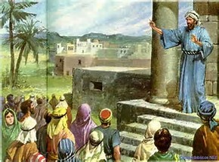
2. CEFAS (Pedro): Columna de Dios usado para el crecimiento numérico de la iglesia.
Hechos 2:14, 41.
14 Entonces Pedro, poniéndose en pie con los once, alzó la voz y les habló diciendo: Varones judíos, y todos los que habitáis en Jerusalén, esto os sea notorio, y oíd mis palabras.
Así que, los que recibieron su palabra fueron bautizados; y se añadieron aquel día como tres mil personas.

Slide 12
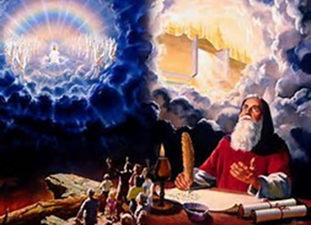
3. JUAN: Columna de Dios usado para revelación e interpretación correcta de la palabra profética, Apocalipsis 1:9, 1-2.
9 Yo Juan, vuestro hermano, y copartícipe vuestro en la tribulación, en el reino y en la paciencia de Jesucristo, estaba en la isla llamada Patmos, por causa de la palabra de Dios y el testimonio de Jesucristo.
1,2 La revelación de Jesucristo, que Dios le dio, para manifestar a sus siervos las cosas que deben suceder pronto; y la declaró enviándola por medio de su ángel a su siervo Juan, 2 que ha dado testimonio de la palabra de Dios, y del testimonio de Jesucristo, y de todas las cosas que ha visto.

Slide 13
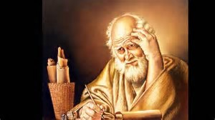
4. PABLO: Columna de Dios usado para enseñar a la iglesia que estaba naciendo.
Es considerado columna de la iglesia, no solamente por lo que padeció por causa de Cristo (ver 2 Cor.11:24-28), sino también porque escribió 14 epístolas que definen la vida de la iglesia y del cristiano:
Romanos.
1 y 2 de Corintios.
Gálatas.
Efesios
Filipenses.
Colosenses.
1,2 de Tesalonicenses.
1,2 de Timoteo.
Tito.
Filemón.
Hebreos.

Slide 14
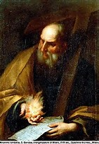
5. BERNABE: Columna usado por Dios, para consolar y hacer amistad (compañero de Pablo en la predicación). Hech. 4:34-37.
Así que no había entre ellos ningún necesitado; porque todos los que poseían heredades o casas, las vendían, y traían el precio de lo vendido, 35 y lo ponían a los pies de los apóstoles; y se repartía a cada uno según su necesidad.
36 Entonces José, a quien los apóstoles pusieron por sobrenombre Bernabé (que traducido es, Hijo de consolación), levita, natural de Chipre, 37 como tenía una heredad –finca- la vendió y trajo el precio y lo puso a los pies de los apóstoles. Probablemente fue uno de los setenta discípulos mencionados en el Evangelio. Debido a su gran amor, crecía la iglesia. Fue uno de los elegidos por el Espíritu Santo para el ministerio. (Ver Hech. 11:24; 13:1,2).

Slide 15
DE LA MISMA FORMA QUE LO HICIERON ESTOS CINCO HOMBRES LLENOS DE FE, DIOS QUIERE QUE TU SEAS UNA COLUMNA EN LA IGLESIA PARA:
1. GUIAR. Hoy hay mucha gente desorientada, que podrías guiar. “Y al ver las multitudes, tuvo compasión de ellas; porque estaban desamparadas y dispersas como ovejas que no tienen pastor”. (Mat.9:36). Leer hasta el verso 38.
2. ALUMBRAR. Dios quiere usarte para que los que andan en tinieblaVer Mat.5:14). Hoy hay muchos que enseñan doctrinas contrarias a la Biblias vean la LUZ verdadera. (, y tu les puedes enseñar la verdad.
3. PROTEGERLOS. Dios te quiere usar para bendecir a otros, cuidarlos, ser de bendición y proteger a hermanos débiles que no se separen de la verdad. “Cuando hubieron comido, Jesús dijo a Simón Pedro: Simón, hijo de Jonás, ¿me amas más que éstos? Le respondió: Sí, Señor; tú sabes que te amo. El le dijo: Apacienta mis corderos”. (Ver Ju.21:15-17).

Slide 16
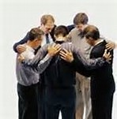

5. CUBRIRLOS. Muchos serán guardados por sus oraciones e intercesión.
Sant.5:16: “orad unos por otros, para que seáis sanados. La oración eficaz del justo puede mucho”.
La oración no depende del talento, el conocimiento, la jerarquía, la riqueza o el cargo, sino de la relación que el que ora tiene con Dios. Este no está libre de todo error, pues ni aun Elías era perfecto. Pero es “justo” porque no se aferra a un pecado conocido; es “justo” porque mantiene un pleno compañerismo y una activa comunión con Dios, como lo hacía Elías.

Slide 17
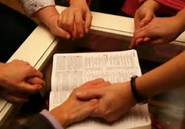
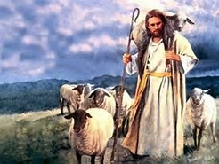

Toda la creación de Dios nos pide a gritos nuestra acción para ordenar el mundo hacia Dios aquí y ahora.
“Porque ejemplo os he dado, para que como yo os he hecho, vosotros también hagáis”
(Juan 13:15; Luc.19:10)

Slide 18

Los creyentes en Cristo de la iglesia de hoy, tienen el siguiente desafió.
¿Serás una de las columnas que sostienen la iglesia?
Solo hay una forma de hacerlo, y es a través de una firme comunión con Jesucristo, el es el que puede hacer que nuestra vida se convierta en una columna de bendición para la iglesia.

